Slide 1






PHÒNG GIÁO DỤC VÀ ĐÀO TẠO QUẬN LONG BIÊN
TRƯỜNG MẦM NON HOA TRẠNG NGUYÊN
THƠ: BÃO

Slide 2


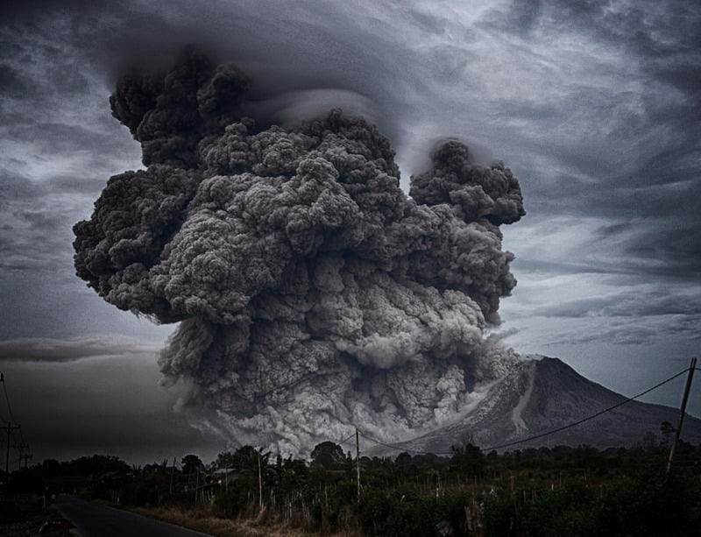


Bão
Chắc bão có chân
Mới hay chạy nhảy
Vừa xô cây ấy
Đã rung cành này
Chắc bão có tay
Móng dài vuốt sắc
Vườn nhà xơ xác
Bão cào đó thôi

Slide 3




+ Bài thơ có tên là gì?
+ Bài thơ nhắc đến hiện tượng tự nhiên nào?

Slide 4
+ Bão đến điều gì xảy ra?
+ Bão làm cây cối như thế nào?
Chắc bão có chân
Mới hay chạy nhảy
Vừa xô cây ấy
Đã rung cành này

Slide 5

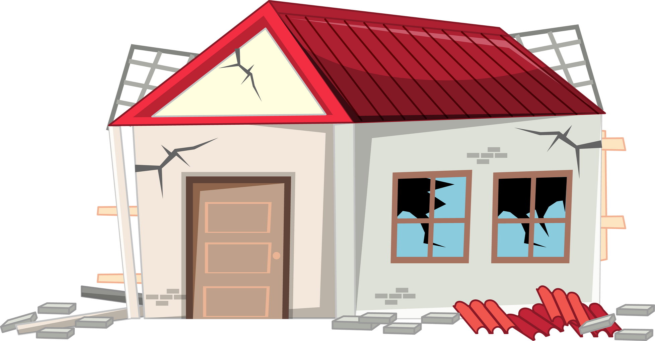

Bão làm nhà cửa như thế nào?
Chắc bão có tay Móng dài vuốt sắc Vườn nhà xơ xác
Bão cào đó thôi

Slide 6
Chúc các con
một bài học thú vị

